Slide 1

Tháng 01 năm 2025
Chương trình Trung tâm gia đình quận Dobong
Chương trình hỗ trợ định cư đa văn hóa
Chương trình | Thời gian | Đối tượng | Nội dung | Tư vấn
Dịch vụ hỗ trợ phát triển ngôn ngữ cho con em gia đình đa văn hóa | Liên tục trong năm | Trẻ em dưới 12 tuổi tròn con em gia đình đa văn hóa(bao gồm gia đình người nước ngoài, gia đình người dânTriều Tiên vượt biên, v.v.) | Đánh giá mức độ phát triển ngôn ngữ của trẻ và cung cấp chương trình giáo dục ngôn ngữ phù hợp cho các trẻ em gặp khó khăn trong giao tiếp và học tập để đảm bảo sự phát triển ngôn ngữ một cách suôn sẻ theo vòng đời | Nội bộ 413, 414
Trường học dành cho mẹ đa văn hóa Dobong | Kỳ 3: Tháng 8 .2024 ~ tháng 1. 2025. | Các mẹ đa văn hóa có con trong độ tuổi học tiểu học | Tiến hành chương trình giảng dạy tiểu học(quốc ngữ, toán, xã hội, khoa học, lịch sử, thực hành, đạo đức) để nâng cao năng lực chỉ đạo con em học tập tại nhà dành cho đối tượng mẹ đa văn hóa | Nội bộ 411
Chương trình hỗ trợ phát triển cho con em đa văn hóa
Chương trình | Thời gian | Đối tượng | Nội dung | Tư vấn
Giáo dục tại nhà cho gia đình đa văn hóa | Liên tục trong năm | Gia đình đa văn hóa (Người kết hôn di trú, con em đa văn hóa dưới 12 tuổi tròn, con em nhập cảnh giữa chừng) | Giáo viên giảng dạy tại nhà sẽ đến tận gia đình người sử dụng để hỗ trợ 1:1 cho từng dịch vụ giáo dục tiếng Hàn, giáo dục cha mẹ, và dịch vụ sinh hoạt trẻ em | Nội bộ 402
Hỗ trợ định hướng tương lai và ổn định mặt tình cảm ‘Hỗ trợ thiết kết nghề nghiệp’ | Liên tục trong năm | Con em gia đình đa văn hóa ở độ tuổi đi học (Lớp 1 tiểu học ~ lớp 3 cấp 3) | Thực hiện tư vấn tâm lý để ổn định về mặt tình cảm cho con em gia đình đa văn hóa độ tuổi đi học .Hỗ trợ tư vấn tâm lý bằng cách sử dụng phương tiện phi ngôn ngữ và tư vấn ngôn ngữ cho trẻ em , thanh thiếu niên cần tư vấn | Nội bộ 403, 404

Slide 2
Chương trình chuyên biệt dành cho đa văn hóa
Chương trình | Thời gian | Đối tượng | Nội dung | Tư vấn
Hỗ trợ giáo dục song ngữ | Liên tục trong năm | Gia đình đa văn hóa có con em dưới 18 tuổi tròn, gia đình đa văn hóa có con em nhập cảnh giữa chừng, cha mẹ dự bị | Hỗ trợ tạo dựng môi trường có thể giáo tiếp bằng 2 ngôn ngữ nước bố và mẹ một cách tự nhiên từ lúc bé trong gia đình, và giúp cho con em thiết lập bản sắc lành mạnh và có thể phát triển thành nhân tài toàn cầu. | Nội bộ 409,410
Dịch vụ thông biên dịch dành cho người kết hôn di trú | Liên tục trong năm | ①Gia đình đa văn hóa, gia đình người nước ngoài•dân tị nạn ② cá nhân hoặc tổ chức hỗ trợ trực• gián tiếp các gia đình này | Thông biên dịch:Tư vấn nhập cảnh ban đầu, tư vấn gia đình, sinh hoạt hàng ngày, khi sử dụng các cơ quan công cộng, hỗ trợ khẩn cấp trong trường hợp nguy kịch Cung cấp thông tin: Hỗ trợ định cư, giáo dục, việc làm, quốc tịch/thông tin lưu trú | Nội bộ 407,408
Tư vấn gia đình·quản lý trường hợp
Chương trình | Thời gian | Đối tượng | Nội dung | Tư vấn
Tư vấn gia đình | Liên tục trong năm | Các gia đình mong muốn tư vấn | (Tư vấn gia đình, cá nhân, tư vấn trước và sau ly hôn, tư vấn trẻ em, tư vấn xunh đột gia đình khi mang thai sinh con) Cung cấp tư vấn miến phí: tư vấn cá nhân 6 buổi /người tư vấn gia đình 10 buổi cho gia đình từ 2 người trở nên(Dự án hỗ trợ tư vấn gia đình Seoul) * Tư vấn trực tiếp | Nội bộ 202, 203
Dự án chăm sóc cả gia đình, Quản lý các trường hợp | Liên tục trong năm | Hỗ trợ ưu tiên gia đình có thu nhập trung bình dưới 100%(thu nhập thấp, cha mẹ đơn thân, gia đình người kết hôn di trú, người dân Bắc Hàn vượt biên vv) | Hỗ trợ tâm lý học tâm cho con em, trông trẻ khẩn cấp, hỗ trợ tâm lý tình cảm, hỗ trợ phí pháp luật(cha mẹ thanh thiếu niên) | Nội bộ 210, 211, 213
Dịch vụ thăm nom và gặp gỡ con | Liên tục trong năm | Người có mong muốn hỗ trợ tư vấn và giáo dục (giáo dục cha mẹ) liên quan đến việc thăm nom và gặp gỡ con thông qua các nhà chuyên gia | Hỗ trợ trao đổi cho những cha mẹ không chung sống cùng con do đã ly hôn hoặc sống riêng(trực tiếp, không trực tiếp). -Tạo môi trường tuân thủ việc hỗ trợ nuôi con thông qua việc thăm nom và gặp gỡ con định kỳ - Hỗ trợ sự phát triển khỏe mạnh cho con em tuổi vị thành niên | Nội bộ 212

Slide 3
Dịch vụ hỗ trợ chăm sóc trẻ em
Chương trình | Thời gian | Đối tượng | Nội dung | Tư vấn
Dịch vụ chăm sóc trẻ em | Liên tục trong năm | Trẻ em từ 3 tháng đến 12 tuổi tròn | Cung cấp dịch vụ chăm sóc do nhân viên chăm sóc đến tận các gia đình phát sinh khoảng trống nuôi con vì lý do như cả hai cùng đi làm vv | Nội bộ 801,802, 803
Chương trình cộng đồng chăm sóc
Tên địa điểm | Địa chỉ | Thời gian điều hanh | Đối tượng | Nội dung | Tư vấn
Chi nhánh Ainara | Thư viện Ainara, Tầng 3, Số 151, Đường Nohae-ro 69-gil, Quận Dobong | (10:00~18:00) Thứ hai/tư~sáu hàng tuần (10:00~17:00) Thứ bảy/chủ nhật hàng tuần | Trẻ em và phụ huynh | [Chương trình thường xuyên] Làm phong bì đựng tiền tiêu vặt Làm túi tô màu | Nội bộ 301
 |  |  |  | [Vận hành không gian] Cung cấp không gian an toàn để chăm sóc con cái
 |  |  |  | [Hỗ trợ giáo cụ] Dịch vụ cho mượn boardgame
 |  |  |  | [Hỗ trợ nhóm trao đổi] Hỗ trợ cộng đồng cùng nuôi dạy và chăm sóc trẻ
Chi nhánh Trung tâm gia đình | Nhà văn hóa quận Dobong, Tầng 2, Số 552, Đường Dobong-ro, Quận Dobong | (10:00~18:00) Thứ hai ~ sáu hàng tuần (10:00~17:00) Thứ bảy hàng tuần (19:00~21:00) Buổi tối thứ ba/năm hàng tuần | Trẻ em và phụ huynh | [Chương trình thường xuyên] Làm phong bì đựng tiền tiêu vặt Làm túi tô màu Chương trình kể chuyện cổ tích"kể chuyện con nghe" | Nội bộ 302
 |  |  |  | [Vận hành không gian] Cung cấp không gian an toàn để chăm sóc con cái
 |  |  |  | [Hỗ trợ giáo cụ] Dịch vụ cho mượn boardgame
 |  |  |  | [Hỗ trợ nhóm trao đổi] Hỗ trợ cộng đồng cùng nuôi dạy và chăm sóc trẻ
Chi nhánh Ssangmun Chaeum | Thư viện Ssangmun Chaeum, Tầng 1, Số 340, Đường Uicheon-ro, Quận Dobong | (10:00~18:00) Thứ ba ~ sáu hàng tuần (10:00~17:00) Thứ bảy/chủ nhật hàng tuần | Trẻ em và phụ huynh | [Chương trình thường xuyên] Làm phong bì đựng tiền tiêu vặt Làm túi tô màu | Nội bộ 303
 |  |  |  | [Vận hành không gian] Cung cấp không gian an toàn để chăm sóc con cái
 |  |  |  | [Hỗ trợ giáo cụ] Dịch vụ cho mượn boardgame
 |  |  |  | [Hỗ trợ nhóm trao đổi] Hỗ trợ cộng đồng cùng nuôi dạy và chăm sóc trẻ
Chi nhánh Motungi | Phòng 201, Tầng 2, Số 187-7, Đường Deongneung-ro, Quận Gangbuk (Tạm thời hoạt động tại Nhà thờ Beogeum) | (13:30~17:30) Thứ hai/tư/sáu hàng tuần | Trẻ em và phụ huynh | [Chương trình thường xuyên] Làm phong bì đựng tiền tiêu vặt Làm túi tô màu | Nội bộ 304
 |  |  |  | [Hỗ trợ giáo cụ] Dịch vụ cho mượn boardgame
 |  |  |  | [Hỗ trợ nhóm trao đổi] Hỗ trợ cộng đồng cùng nuôi dạy và chăm sóc trẻ

Slide 4
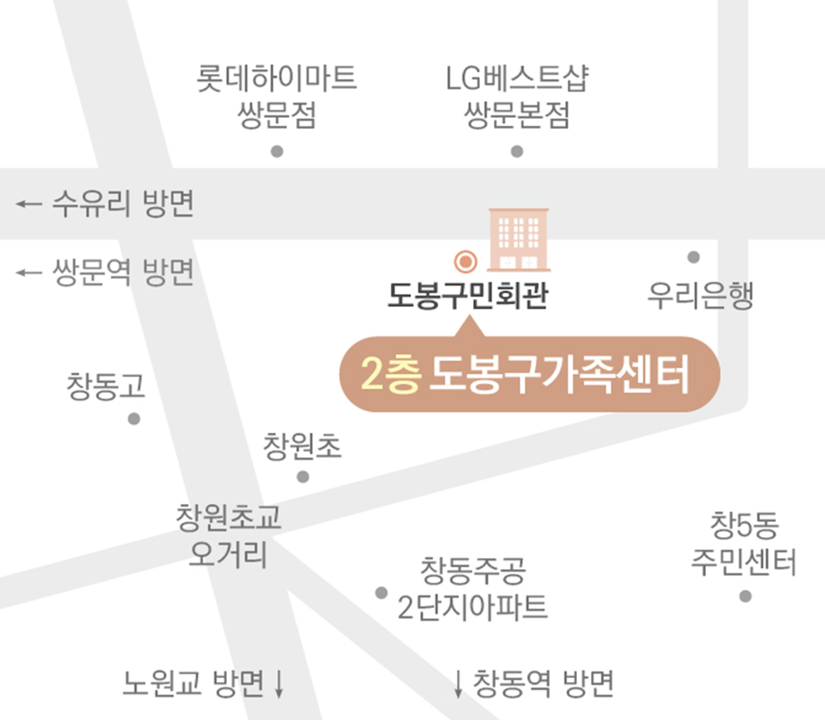
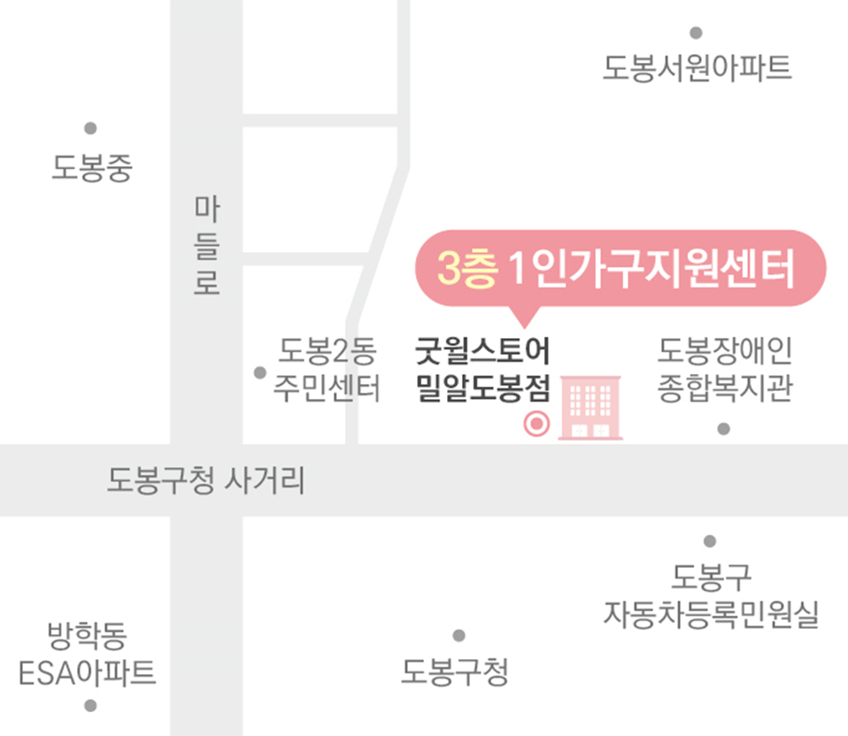





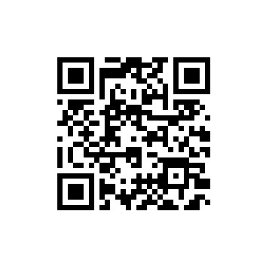
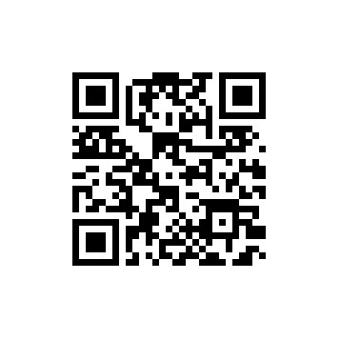
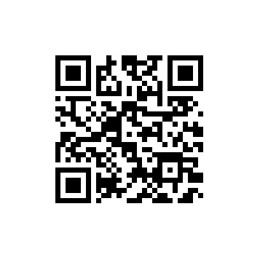
Đường đến
▼ Trung tâm Gia đình Quận Dobong
▼ Trung tâm Hỗ trợ Hộ Gia đình Một Người
서울특별시 도봉구 도봉로 552 도봉구민회관 2층 도봉구가족센터
서울특별시 도봉구 마들로 664-17, 3층 1인가구지원센터
Giờ làm việc: 09:00~18:00 ( Điều hành buổi tối 09:00~21:00 vào thứ 3 và thứ 5 )
* Đóng cửa vào ngày lễ và Chủ nhật
Điện thoại: 02-995-6800 / FAX: 02-995-6014
도봉구가족센터
카카오채널
네이버 밴드

